Slide 1
Взаимосвязь организационных процессов и уровня профессионального выгорания у сотрудников медицинских организаций
2022

Slide 2
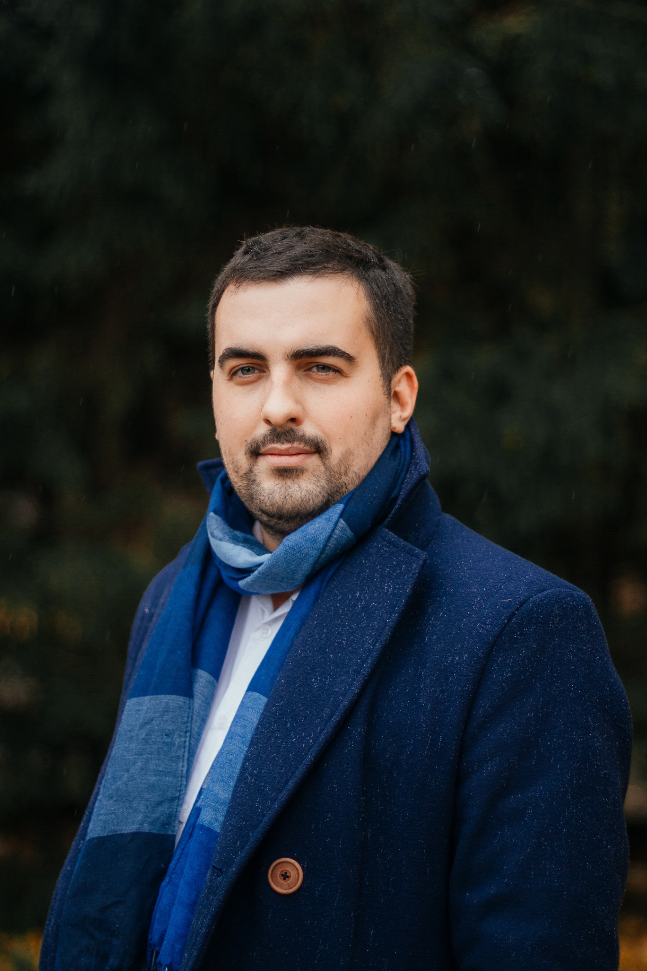
Лектор
Гущин Максим Владимирович
- психолог (выгорание, работа с сопротивлением)
- lean-эксперт
wu\tg: 8(901)716-21-51

Slide 3
Введение
Профессиональное (эмоциональное) выгорание - это личностная деформация, выражающаяся в появлении устойчивых негативных установок в отношении себя, работы, коллег.
Примеры:
Им бы только нашу жизнь испортить
Я делаю бесполезную работу
Все становится только хуже
Пациенты – глупые и неблагодарные
Последствия выгорания:
Деградация человека как личности и как специалиста.
1

Slide 4
Введение
Профессиональное (эмоциональное) выгорание - это механизм психологической защиты в ответ на продолжительный стресс.
ОСНОВНАЯ ПРИЧИНА ПРОФЕССИОНАЛЬНОГО ВЫГОРАНИЯ - НЕСОВЕРШЕНСТВО ТРУДОВЫХ ПРОЦЕССОВ
2

Slide 5
Тест профессионального стресса Ч.Спилбергера (адаптация А.Б.Леоновой)
3

Slide 6
ТОП стресс-факторов
Наличие неприятных и противоречивых поручений
Сверхурочная работа / Жесткие сроки исполнения работы
Ограниченные возможности профессионального роста
Недостаточная поддержка со стороны руководства
Отсутствие одобрения за хорошо выполненную работу
4

Slide 7
Характеристика исследования
Первичный (с 27 по 28 мая включительно)
Участие приняли 30 человек
Сотрудники отделений: операторы, помощь на дому, бригады COVID-19, патронажная служба
Использованные методики:
Методика
определения уровня выгорания медицинских сотрудников
Методика
определения уровня вовлеченности (МГУУ)
Тест
на определение типа мотивации
5

Slide 8
Опросник "Профессиональное (эмоциональное) выгорание" основе трехфакторной модели К. Маслач и С. Джексон и адаптирован Н. Водопьяновой, Е. Старченковой.
6

Slide 9
2. Тест на измерение профессионального выгорания
Тест предназначен для выявления выраженности проявлений выгорания у специалистов различных профессий, прежде всего, коммуникативных.
Методика содержит три шкалы:
«Эмоциональное истощение» - отражает тяжесть эмоционального состояния в связи с профессиональной деятельностью
«Деперсонализация» - показатель по этой шкале отражает уровень отношений с коллегами по работе, а также общее ощущение себя как личности в связи с профессиональной деятельностью
«Редукция личных достижений» - эта шкала диагностирует низкий уровень общего оптимизма, веру в свои силы и веру в способность решать возникающие проблемы, позитивное отношение к работе и сотрудникам
7

Slide 10
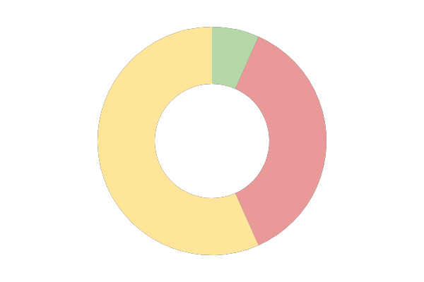
2. Уровень профессионального выгорания (средний по отд.)
Низкий (6,7%)
Высокий (36,7%)
Средний (56,7%)
8

Slide 11
2. Уровень профессионального выгорания сотрудников
Отделение | Низкий | Средний | Высокий
Операторы | 0 | 3 | 2
Патронаж | 1 | 3 | 2
Бригада К19 | 1 | 7 | 2
Помощь на дому | 0 | 4 | 5
9

Slide 12
Игра “Организационная Иерархия”
Многие стресс-факторы так или иначе связаны с коммуникациями внутри организации. Упражнение позволяет увидеть общую картинку передачи информации и типовые ошибки, которые в конечном счете приводят к стрессу.
Расстановка мест
10

Slide 13
Игра “Организационная Иерархия”
Разговаривать нельзя.
Вы можете писать сообщение только на чистых листочках, если листочки закончатся просто поднимите руку, мы дадим ещё.
Передать записку с сообщением коллеге можно только вместе с жетоном.
Если вы уже прочли информацию, листочек с запиской больше не нужен, просто положите его на пол.
Коммуникация возможно только по вертикали (вверх и вниз). То есть, если вам необходимо передать сообщение коллеге в параллели, необходимо действовать через своего руководителя.
Если во время игры вам придётся меняться местами с участниками, инструкцию, все непрочитанные записки, всё, что есть на вашем рабочем месте, нужно оставить. Перейдя на другое рабочее место, изучить инструкцию, и остальное, оставленное вашим предшественником.
11

Slide 14
Игра “Организационная Иерархия”
Что происходило?
Какое было поручение у главного врача?
Что мешало его выполнить?
Что помогало его выполнить?
Что бы сделали иначе в следующий раз?
12

Slide 16
Лектор
Гущин Максим Владимирович
- психолог (выгорание, работа с сопротивлением)
- lean-эксперт
Контакты:
wu\tg: 8(901)716-21-51

